Slide 1
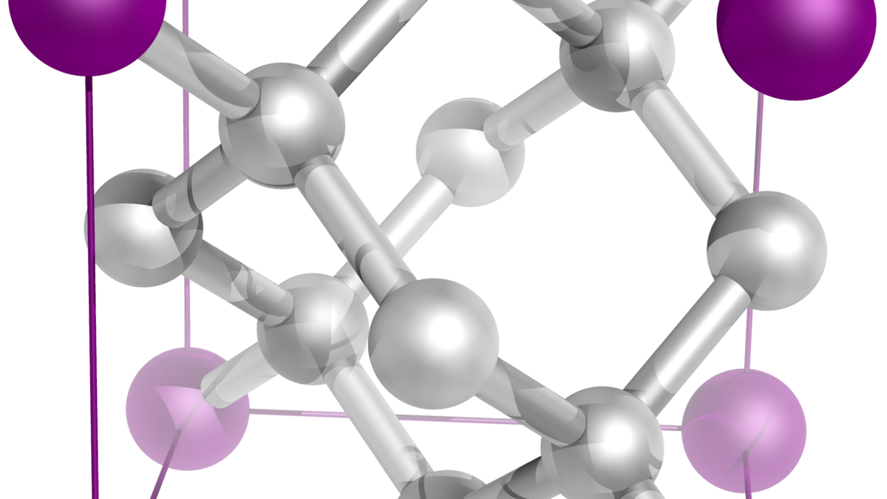
YILDIZ TEKNİK ÜNİVERSİTESİ BİYOMÜHENDİSLİK BÖLÜMÜ BİYOMÜHENDİSLİKTE MALZEME BİLİMİ
KONU 2: KRİSTAL YAPILAR
DERSİ VEREN ÖĞRETİM ÜYESİ: PROF. DR. MEHMET BURÇİN PİŞKİN

Slide 2
2.1 Giriş
Malzemeler yapılarına göre kristal yapılı malzemeler ve kristal yapılı olmayan malzemeler olarak iki gruba ayrılabilir. Kristal yapılı olmayan malzemelere amorf veya camsı malzemeler de denir.
Kristal yapılı malzemelerde atomlar üç boyutlu olarak belirli bir düzene göre dizilerek bir hacim kafesi oluştururlar.
Kristal yapılı olmayan malzemelerde ise genelde bir düzen söz konusu değildir.
Kristal yapılı malzemelerin hacim kafeslerini oluşturan basit geometrik şekillere birim hücre, atom veya atom gruplarının bulunduğu yerlere de kafes noktası denir. Bir kristal yapıda bütün kafes noktaları özdeştir.
Birim hücrenin kenar uzunlukları kafes parametresi olarak adlandırılır.

Slide 3
Doğada bulunan yedi değişik kristal sistemi ile bunların geometrik özellikleri ve kafes türleri (14 adet) tabloda verilmiştir.

Slide 4
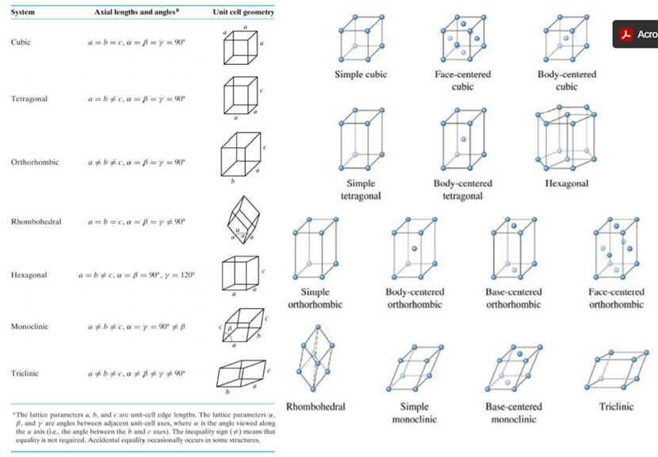
Kristal sistemleri (7 adet) ve kristal kafes yapılarının birim hücreleri

Slide 5
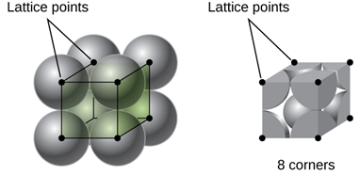
2.2 Birim Hücredeki Atom Sayısının Belirlenmesi
a) Basit Kübik (BK) Kafes Yapısı
BK yapının birim hücresi ile atomların bu birim hücre içerisinde kalan bölümleri şekilde gösterilmiştir.
Şekilde görüldüğü gibi, köşelerde bulunan atomların sekizde biri birim hücrededir yani 8x1/8 = 1 atom vardır. Böylece BK kafes yapısının birim hücresinde toplam 1 atom bulunur.

Slide 6
2.2 Birim Hücredeki Atom Sayısının Belirlenmesi
b) Hacim Merkezli Kübik (HMK) Kafes Yapısı
HMK yapının birim hücresi ile atomların bu birim hücre içerisinde kalan bölümleri şekilde gösterilmiştir.
Şekillerde görüldüğü gibi, köşelerde bulunan atomların sekizde biri birim hücrededir yani 8x1/8 = 1 atom. Ayrıca merkezde tam 1 atom vardır. Böylece HMK kafes yapısının birim hücresinde toplam 2 atom bulunur.

Slide 7
2.2 Birim Hücredeki Atom Sayısının Belirlenmesi
c) Yüzey Merkezli Kübik (YMK) Kafes Yapısı
YMK yapının birim hücresi ile atomların bu birim hücre içerisinde kalan bölümleri şekilde gösterilmiştir.
Bu şekillerde görüldüğü gibi, yüzeylerde 6x1/2 = 3 atom ve köşelerde 8x1/8 = 1 atom olmak üzere YMK kafes yapısının birim hücresinde toplam 4 atom bulunur.

Slide 8
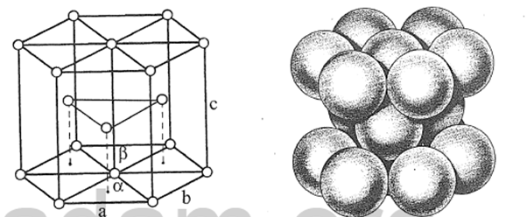
2.2 Birim Hücredeki Atom Sayısının Belirlenmesi
d) Sıkı Düzenli (Paketli) Hegzagonal (SDH) Yapı
SDH yapının birim hücresi ile atomların bu birim hücre içerisinde kalan bölümleri şekilde gösterilmiştir.
Bu şekillerde görüldüğü gibi, köşelerde 12x1/6 = 2 atom, içeride 3 atom ve taban merkezlerinde 2x1/2 = 1 atom olmak üzere SDH kafes yapısının birim hücresinde toplam 6 atom bulunur.

Slide 9
2.3 Koordinasyon Sayısı
Koordinasyon sayısı herhangi bir atomun direkt temas halinde bulunduğu atomların sayısıdır. Bu sayı, atomların ne kadar sıkı paketlendiklerini veya hangi yoğunlukta dizildiklerini gösterir.
Kristal yapılı malzemelerde koordinasyon sayısı kafes yapısına bağlıdır.
Basit kübik (BK) yapının koordinasyon sayısı 6,
hacim merkezli kübik (HMK) yapının koordinasyon sayısı 8,
yüzey merkezli kübik (YMK) yapının koordinasyon sayısı 12.
Bu da kübik sistemde en yoğun atom dizilişinin YMK yapıda meydana geldiğini gösterir.

Slide 11
2.4 Atomsal Dolgu veya Paketlenme Faktörü
Atomsal dolgu faktörü (ADF), kristal kafes yapısındaki doluluk oranını gösterir ve birim hücredeki atomların toplam hacminin birim hücrenin hacmine bölünmesiyle bulunur.
Bu faktör, kristal yapılı malzemelerin hacim kafesindeki atomların ne kadar sık dizildiklerini göstermek için kullanılır.

Slide 12
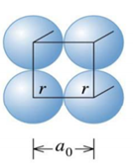
a) Basit Kübik (BK) Yapıdaki Atomsal Dolgu Faktörünün Belirlenmesi
Bunun için önce söz konusu yapıda kafes parametresi ile atom yarıçapı arasındaki ilişkinin belirlenmesi gerekir.
Bu ilişki şekilde görüldüğü gibi BK yapının birim hücresinden yararlanarak belirlenebilir.
Bu şekilde a kafes parametresini, r ise atom yarıçapını gösterir. r= $\frac{a}{2}$ ‘dir.
Bir atomun hacmi, Vatom = $\frac{4}{3}πr^{3}$formülü ile belirlenir.
Birim hücrenin hacmi = $a^{3}$

Slide 13
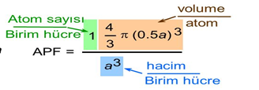
ADF= 0,52
Bulunan bu sonuç, BK yapının veya bu yapıya ait birim hücrenin %52’sinin atomlarla dolu, %48’inin ise boş olduğunu gösterir.

Slide 14
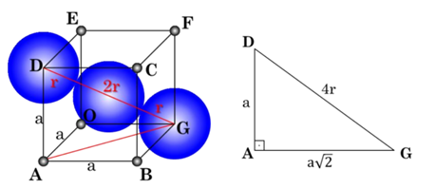
b) Hacim Merkezli Kübik (HMK) Yapıdaki Atomsal Dolgu Faktörünün Belirlenmesi
Bunun için önce söz konusu yapıda kafes parametresi ile atom yarıçapı arasındaki ilişkinin belirlenmesi gerekir.
Bu ilişki şekilde görüldüğü gibi HMK yapının birim hücresinden yararlanarak belirlenebilir.
Bu şekilde a kafes parametresini, r ise atom yarıçapını gösterir.
Birim hücreden çıkarılan DAG dik üçgenine göre; ${(4r)}^{2}$= $a^{2}$ + ${(a√2)}^{2}$ bağıntısı yazılarak gerekli işlem yapılırsa r= $\frac{a√3}{4}$ olarak bulunur.
Bu bağıntı, HMK yapıda atom yarıçapı ile kafes parametresi arasındaki ilişkiyi gösterir.

Slide 15
Bir atomun hacmi, Vatom = $\frac{4}{3}πr^{3}$formülü ile belirlenir.
Birim hücredeki atomların toplam hacmini Vt ile gösterelim.
Birim hücredeki toplam atom sayısı 2 olduğuna göre, Vt = $\frac{2x4}{3}πr^{3}$ olur.
Atom yarıçapının değeri bu formülde yerine konulup gerekli işlemler yapılırsa;

Slide 16
Birim hücrenin hacmi = $a^{3}$ olarak alınıp ilgili büyüklükler aşağıdaki formülde yerine konulduğunda;
Bulunan bu sonuç, HMK yapının veya bu yapıya ait birim hücrenin %68’inin atomlarla dolu, %32’sinin ise boş olduğunu gösterir.

Slide 17
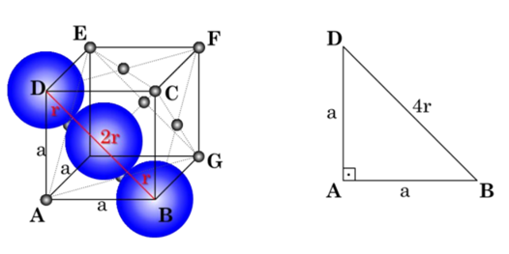
c) Yüzey Merkezli Kübik (YMK) Yapıdaki Atomsal Dolgu Faktörünün Belirlenmesi
Önce YMK yapıda atom yarıçapı ile kafes parametresi arasındaki ilişkinin belirlenmesi gerekir.
Bu şekilde a kafes parametresini, r ise atom yarıçapını gösterir.
Birim hücreden çıkarılan DAG dik üçgenine göre; ${(4r)}^{2}$= $a^{2}$ + $a^{2}$ bağıntısı yazılarak gerekli işlem yapılırsa r= $\frac{a√2}{4}$ olarak bulunur.
Bu bağıntı, YMK yapıda atom yarıçapı ile kafes parametresi arasındaki ilişkiyi gösterir.

Slide 18
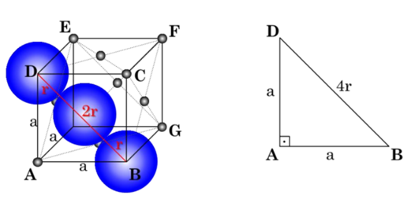
Bir atomun hacmi, Vatom = $\frac{4}{3}πr^{3}$formülü ile belirlenir.
Birim hücredeki atomların toplam hacmini Vt ile gösterelim.
Birim hücredeki toplam atom sayısı 4 olduğuna göre, Vt = $\frac{4x4}{3}πr^{3}$ olur.
Atom yarıçapının değeri bu formülde yerine konulup gerekli işlemler yapılırsa;

Slide 19
Birim hücrenin hacmi = $a^{3}$ olarak alınıp ilgili büyüklükler aşağıdaki formülde yerine konulduğunda;
Elde edilen bu sonuç, YMK yapının %74’ünün atomlarla dolu, %26’sının ise boş olduğunu gösterir.
Ödev: Sıkı Düzenli Hegzagonal (SDH) yapının atomik dolgu faktörünün 0,74 olduğunu ispatlayınız.

Slide 23
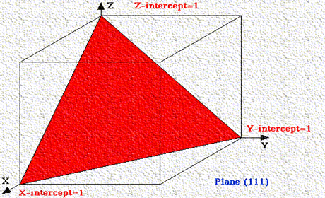
2.5 Kristalografik Doğrultu ve Düzlemler: Miller İndisleri
Uzayda bir kristal düzlemi, aynı doğru üzerinde olmayan üç nokta ile belirlenir. Bu, bir kristalde Miller indislerinin (hkl) kullanılması ile yapılır.
Miller indisleri, yönleri ve düzlemleri belirtmek için kullanılır.
Düzleme ait Miller indisleri parantez içinde (hkl)
Doğrultulara ait Miller indisleri ise köşeli parantez içinde [hkl] gösterilir.

Slide 24
Miller İndisleri, bir kristal kafesteki bir atomik düzlemin oryantasyonu için sembolik bir vektör temsilidir ve düzlemin kristalografik eksenlerle yaptığı kesirli kesişimlerin karşıtları olarak tanımlanır.
Bir düzlemin Miller indislerini belirlemek için aşağıdaki adımları kullanırız:
1)Üç kristalografik yönün her biri boyunca düzlemin kesişimlerini belirleyin,
a,b,c; x, y, z kübik sistem için kesişme noktaları
2)Kesişimlerin karşıtlarını alın (birim hücre için 1,1,1 kullanın)
3)Kesirler oluşursa, her birini en küçük kesirin paydasıyla çarpın.

Slide 25
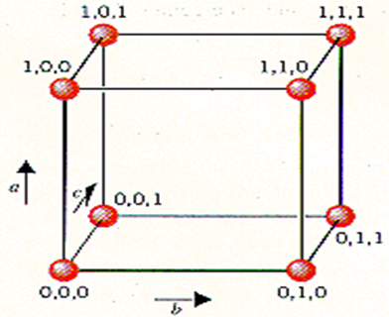
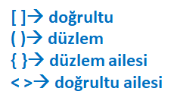
Kafes Doğrultuları ve Düzlemler için Genel Kurallar
x, y, z eksenlerdir.
a, b, c kafes parametreleridir (bir taraf boyunca birim hücrenin uzunluğu)
Düzleme ait Miller indisleri parantez içinde (hkl)
Doğrultulara ait Miller indisleri ise köşeli parantez içinde [hkl] gösterilir.
Bir düzlem bir eksene paralelse, ∞ ve 1 / ∞ = 0'da keser denir.
Yuvarlak parantezler () tek bir düzlemi tanımlar.
Bir düzlem ailesini tanımlamak için {} kıvrımlı parantezler kullanılır.
Bir doğrultu ailesini ise <> temsil eder.

Slide 27
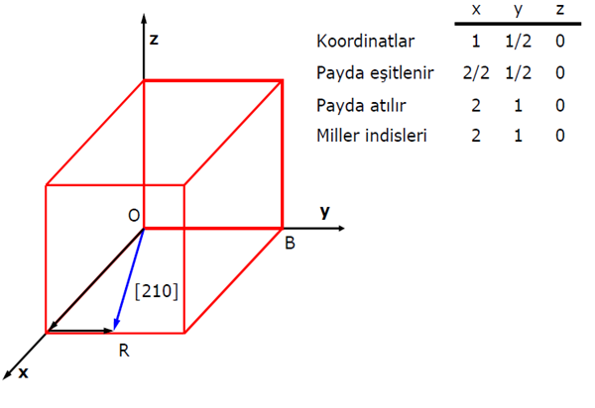

Slide 28
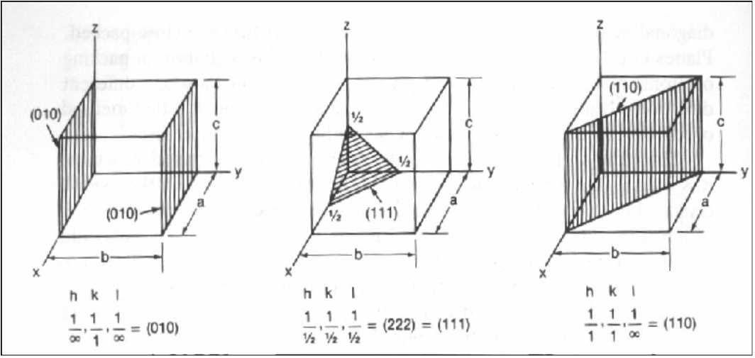

Slide 29
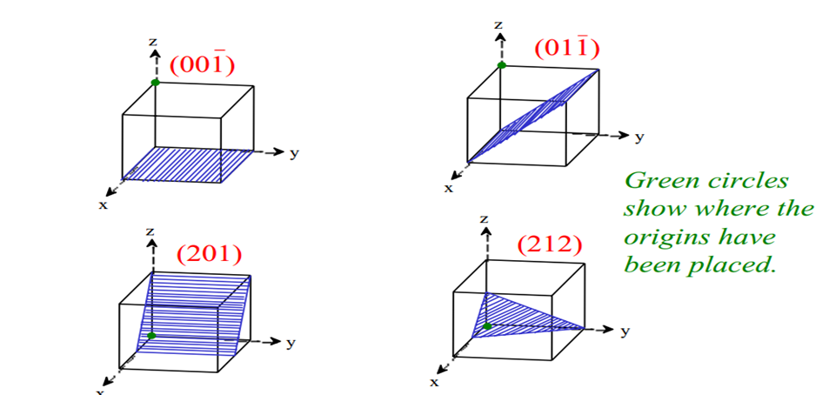
Üst çizgi (-), orijinin kaymasını gösterir.
İlk örneğe bakacak olursak; z ekseni üzerinde çizgi olduğu için orijin z ekseni yönünde kayar ve yeni eksene göre düzlem çizilir.
(001) Turuncu düzleme denk gelirken, (001) mavi ile gösterilen düzleme denk gelmektedir.

Slide 30
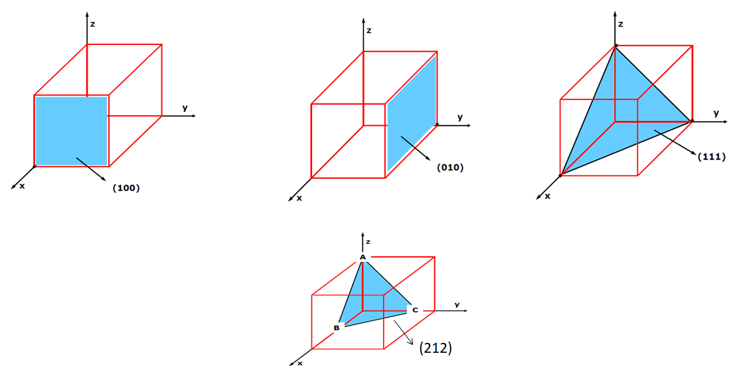

Slide 32
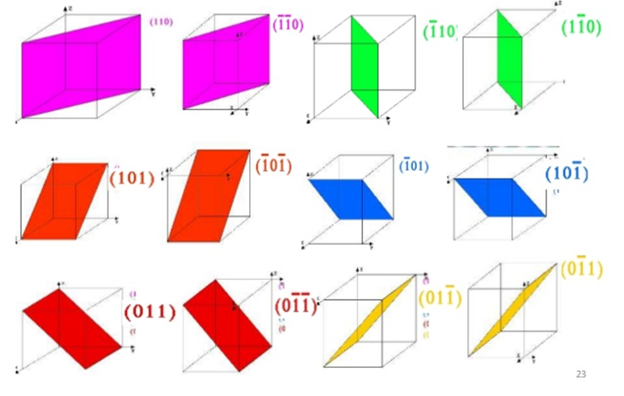

Slide 33
2.5.1 Kübik Kafes Yapısında Düzlemsel Atom Yoğunluğu
Atomların diziliş sıklığı düzlemden düzleme değişir ve bu da özellikleri önemli derecede etkiler.
Kristal düzlemleri üzerindeki atomsal diziliş sıklığı birim alandaki atom sayısı olarak tanımlanır ve buna düzlemsel atom yoğunluğu denir:

Slide 34
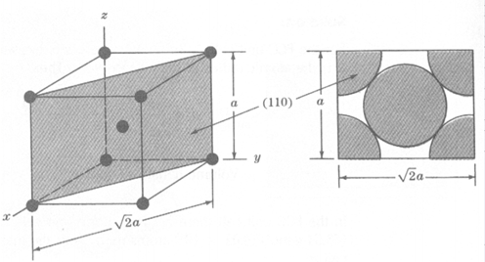
Merkezde bir atom ve köşelerde 4x1/4=1 atom olmak üzere toplam 2 adet atom vardır.
(110) düzleminin kestiği alan= √2x$a^{2}$
PD= $\frac{2}{\text{(}\text{√2}\text{x}a^{2}\text{)}}$ olur.
Demir için kafes sabiti=0,2872 nm dir.
PD= $\frac{2}{\text{(}\text{√2}\text{x}{0,2872}^{2}\text{)}}$= 17.2 atom/${nm}^{2}$= 1.72x${10}^{13}$ atom/${mm}^{2}$.

Slide 35
2.5.2 Kübik Kafes Yapısında Hacimsel Atom Yoğunluğu
Örnek: Cu atomunun yarıçapı= 0,1278 nm dir. Atomların sert küreler olduğunu varsayarak bakırın teorik yoğunluğunu mg/$m^{3}$ cinsinden hesaplayınız (Cu atom kütlesi 63,54 g/mol).

Slide 36
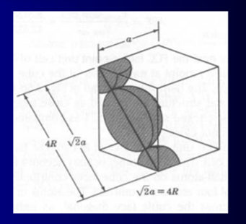

Slide 37
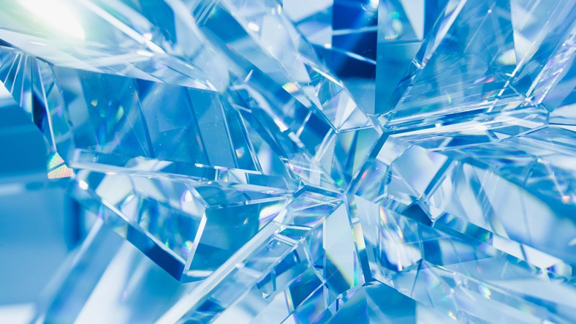
2.6 Kristalleşme Mekanizması
Kristalleşme, sıvı durumdan katı hale geçiş olarak tanımlanır ve çekirdekleşme ve tanecik büyümesi olarak bilinen iki mekanizmayla gerçekleşir.
Sıvı içerisindeki atomlar belli bir düzende bulunmazlar.
Ancak bazı atomlar belli zamanlarda katı durumdaki uzay kafesine karşı gelen konumlarda bulunabilirler.
Bu tür gruplaşma ya da bir araya gelme durumu sürekli olmayıp, devamlı bozulup tekrar başka konumlarda ortaya çıkabilir.
Bu grupların ömürleri sıcaklığa ve grubun büyüklüğüne bağlıdır.
Yüksek sıcaklıklarda atomun kinetik enerjisi de yüksek olduğundan atom grubunun ömrü kısa olur.

Slide 38
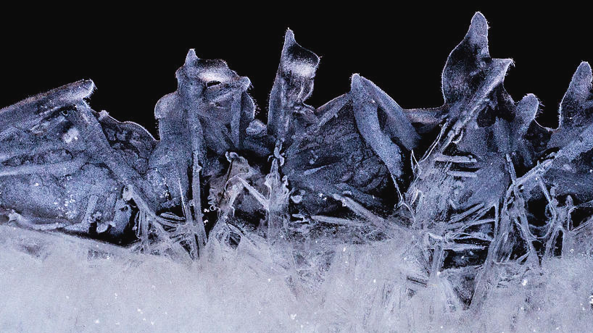
Birkaç atomdan oluşan atom grupları çok kararsız olurlar.
Çünkü, böyle bir grubu oluşturan atomlardan herhangi birinin ayrılması durumunda o grup dağılabilir.
Sıvı metalin sıcaklığı düştükçe atomların hareketi yavaşlar ve bunun sonucunda hem grup sayısı artar hem de bu grupların ömrü uzar.
Malzeme içindeki atomlar hem kinetik hem de potansiyel enerjiye sahiptir.
Kinetik enerji atomların hareket hızı ile ilgili olup tamamen sıcaklığa bağlıdır.
Sıcaklık arttıkça atomlar aktif, yani hareketli duruma geçtiklerinden kinetik enerjileri de artar.
Atomların potansiyel enerjileri ise aralarındaki uzaklığa bağlıdır.
Atomlar arasındaki ortalama uzaklık arttıkça atomların potansiyel enerjileri de artar.

Slide 39
Katılaşma noktasında bulunan bir saf metali ele alalım.
Katılaşma noktasında sıvı ve katı fazların her ikisi aynı sıcaklıkta bir arada bulunur.
Bu noktada sıvı ve katı fazların içerisinde bulunan atomların kinetik enerjileri aynı olur, ancak potansiyel enerjileri farklıdır.
Katı faz içerisindeki atomlar sıvı içerisindeki atomlara göre birbirlerine çok daha yakındırlar.
Bu nedenle, katılaşma sırasında enerji açığa çıkar.
Sıvı durum ile katı durum arasındaki bu enerji farkına gizli ısı ya da ergime ısısı denir.
Ancak, katı ve sıvı arasında bir yüzey oluşturmak için enerji gerekir.
Katılaşma noktasında veya sıcaklığında bulunan saf metallerde gizli ısı ile kararlı bir sınır oluşturmaya yetecek ölçüde enerji açığa çıkmaz.

Slide 40
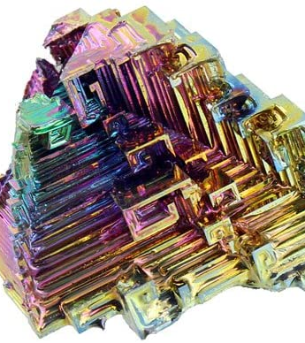
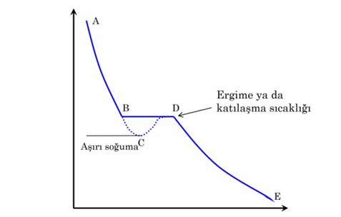
Bu nedenle, kararlı bir çekirdek oluşturmak için her zaman bir miktar aşırı soğuma gerekir.
Aşırı soğumanın ardından dışarı verilen gizli ısı, sıcaklığı tekrar katılaşma noktasına çıkartır.
Bu durum, şekilde soğuma eğrisinde görülmektedir.
Saf metalin soğuma eğrisi. ABDE ideal soğuma
eğrisini, ABCDE de gerçek soğuma eğrisini göstermektedir.

Slide 41
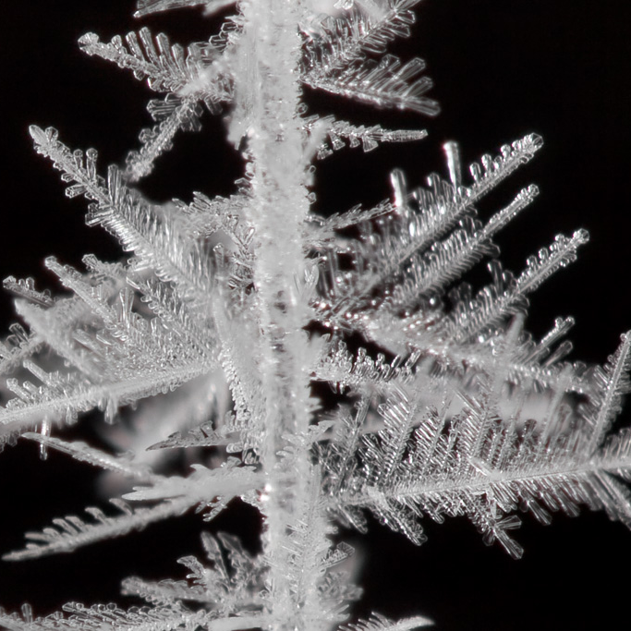
Aşırı soğuma miktarı, gerekli yüzey enerjisini azaltan katı katkı maddeleri veya safsızlık elementleri ile azaltılabilir.
Sıvı metalin sıcaklığı katılaşma noktasının altına düşünce, sıvı içerisindeki değişik nokta veya konumlarda kararlı çekirdekler oluşur.
Bu çekirdekler kristalleşmeye merkezlik yapar, yani kristalleşme bu çekirdeklerin etrafında meydana gelir.
Soğuma devam ettikçe daha çok sayıda atom ya mevcut çekirdeklere bağlanır ya da kendileri yeni çekirdekler oluşturur.
Her çekirdek sıvı fazdan atom çekerek kendi uzay kafesi içerisinde büyür.
Kristal büyümesi üç boyutlu uzayda devam eder ve atomlar belirli doğrultularda, genellikle büyüme ekseni boyunca birbirlerine bağlanırlar.
Bu büyüme olayı dentrit olarak adlandırılan ve ağaç dalına benzeyen karakteristik bir yapının oluşmasına neden olur.

Slide 42
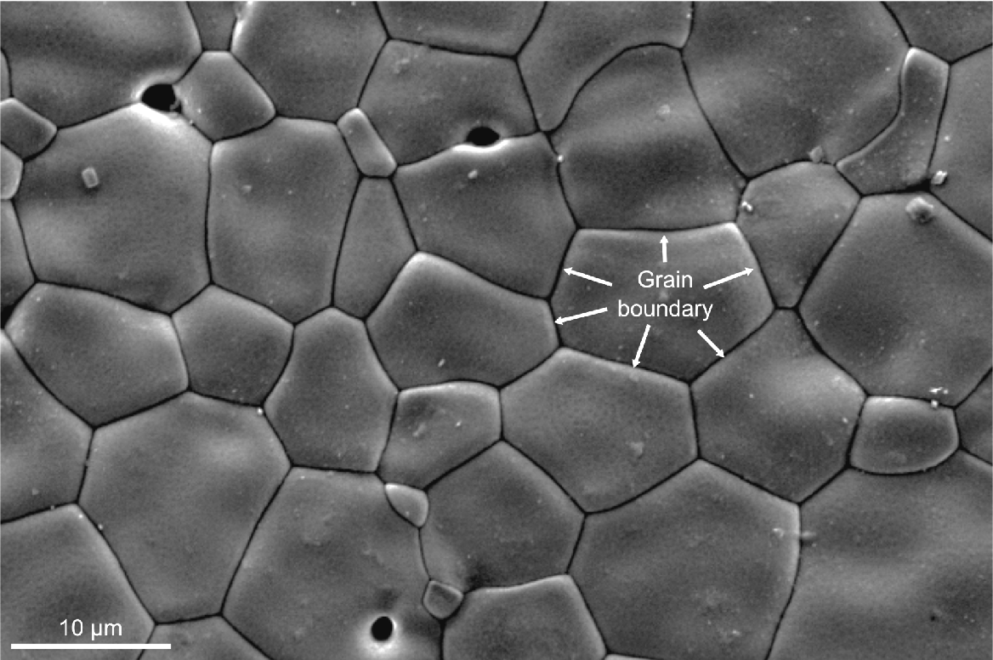
Her çekirdek tesadüfen oluştuğundan kristal eksenleri gelişi güzel sıralanır ve dolayısıyla dentritler farklı doğrultularda büyürler.
Sıvı miktarı azaldıkça dentrit kolları arasındaki boşluklar dolar ve dentritlerin büyümesi komşu dentritler tarafından engellenir.
Bu durum, dentritlerin veya kristallerin düzensiz biçimde görünmelerine neden olur.
Kristallerin birbirine temas etmeleri sonucunda oluşan çizgilere tane sınırları adı verilir ve bu sınırlar taneleri birbirinden ayıran ara yüzeyleri gösterirler.
Tane sınırlarındaki atomların belirli bir yerleşim düzenine sahip olmamaları nedeniyle bu bölgelerde kristal olmayan (amorf) yapılar oluşur.
Geri kalan sıvının en son tane sınırlarına karşı gelen yüzey bölgelerinde katılaşması nedeniyle de tane sınırlarındaki safsızlık elementi oranı nispeten yüksek olur.

Slide 43
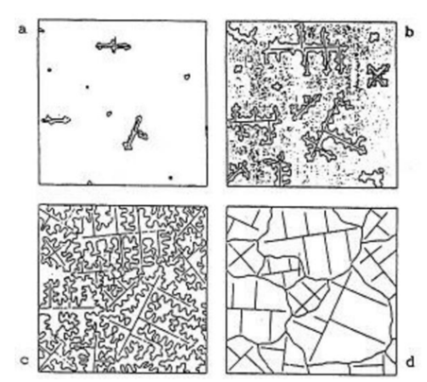
Çekirdekleşmeden başlayıp tane yapısının oluşumuna kadar geçen kristalleşme aşamaları şematik olarak şekilde gösterilmiştir.

Slide 44
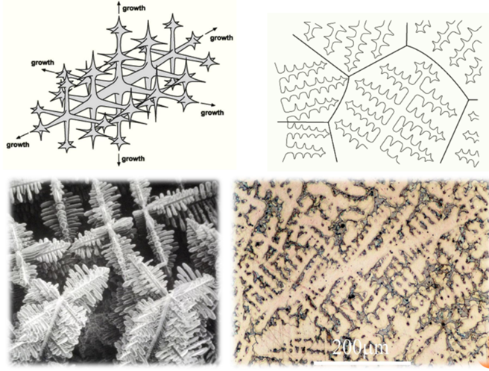

Slide 45
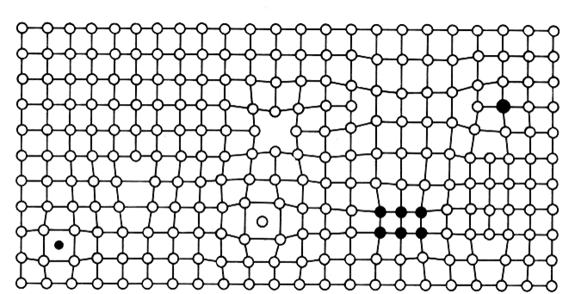
2.7 Kristal Hatalar (Kusurlar)
Kristal yapılar ideal yapı (kusursuz) olarak ifade edilir. Fakat gerçekte kristal içlerinde atomlar dizilirken bir takım hatalar oluşur. Bu hatalar malzemelerin özelliklerini önemli ölçüde etkilerler.
Bunlar geometrik bakımından 3 çeşittir;
Noktasal Hatalar
Çizgisel Hatalar (Dislokasyonlar)
Yüzeysel hatalar

Slide 46
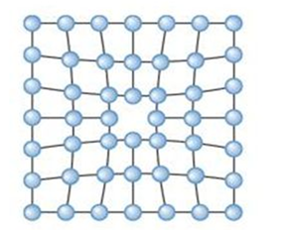
Noktasal Hatalar
Kristal içinde atom veya atomların oluşturduğu düzensizliklerdir. Bu düzensizlikler; normal kafes noktalarında atom eksikliğinden ortaya çıkan boşluklar, bu boşluklara yabancı atomların girmesi ya da atomlar arası boşluklara küçük atomların girmesi gibi hatalardır.
Atom boşluğu: Herhangi bir atom tarafından doldurulmayan kafes yerleri boş yer, boş kafes köşesi veya atom boşluğu hatası olarak adlandırılır.
Boş yerlerin sıklığı veya yoğunluğu sıcaklığa bağlıdır. Oda sıcaklığında daha az iken, sıcaklığa bağlı olarak belirli sıcaklıkta belirli sayıda boş yer yoğunluğu söz konusudur ve bu durum kristal kafesin termodinamik olarak dengede kalmasını sağlar. Boş yer kusurları ya malzeme sıvı halden katı hale geçerken ya da yüksek sıcaklıklarda aşırı ısıl titreşimler etkisinde oluşurlar. Bu kusur malzeme ya da metalin mekanik özelliklerini etkilemez.

Slide 47
Ara yer atomu: Kafes yapısında yerinde bulunması gereken bir atom, atomların arasındaki boşluğa yani ara yere yerleşmiş olabilir. Böyle bir kristal kusuru çoğunlukla atomun kafesteki yerinden ayrılıp ardında bir yer bırakmasıyla ortaya çıkar.
Yabancı atomlar: Kristal kafes yapısını oluşturan atomların herhangi birisinin yerine farklı bir atomun yerleşmesi ile oluşan noktasal hata türüdür. Asal yer atomu olarak da değerlendirilebilir.

Slide 48
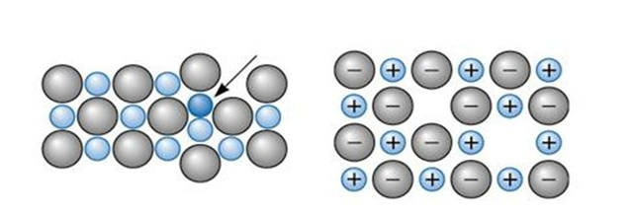
Frenkel hatası: Bir iyonun normal kafes konumundan bir ara yer konumuna atlaması ile oluşan boş kafes noktası ve ara yer atom çiftinin oluşturduğu noktasal kusur türüdür. Radyasyona maruz kalan metallerde görülmektedir.
Schottky hatası: Kristal yapı içerisinde eşit elektriksel yükün korunması için kafesten bir anyon ile bir katyonun ayrılması gerekir. İyonik bağlarla bağlı malzemelerde meydana gelen boş nokta çiftidir.

Slide 49
Çizgisel Hatalar (Dislokasyonlar)
Çizgi kusurları da nokta kusurları gibi düzensizliğin geometrik şekline göre isimlendirilmiş hatalardır.
Noktasal kusurların bir çizgi boyunca dizilmesi veya kafes içindeki fazla bir atom düzleminin kenarı olarak açıklanabilir.
Dislokasyonların hareketi malzemenin plastik şekil değiştirmesini sağlar. Eğer dislokasyonların hareketi engellenirse malzemenin şekil değiştirmesi zorlaştırılmış ve mukavemeti artmış olur.
Dislokasyonlar katılaşma sırasında meydana gelebilir.
Malzemenin kristal yapısı itibarıyla iç yapısında bulunan noktasal kusurlar da dislokasyonların oluşumu için bir sebep olarak görülebilir.
Eğer malzemede dislokasyon yoğunluğu çok artarsa bu olay dislokasyonların birbirlerini etkilemelerine (engellemelerine), dolayısıyla malzemenin mukavemetinin artmasına sebep olur.

Slide 50
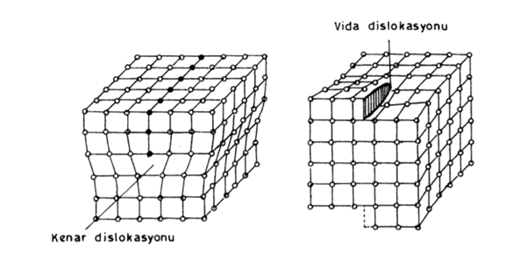
Bunlar 2 türe ayrılır.
Kenar dislokasyonu, kristal oluşumu sırasında iki bölüm arasında uyumsuzluk sonucu fazla bir atom düzleminin girmesi ile meydana gelir.
Vida dislokasyonu ise, kristal yapı içinde bir atom sırasının eksen doğrultusunda kayarak atomlararası uzaklık kadar yer değiştirmesi sonucu meydana gelir.

Slide 51
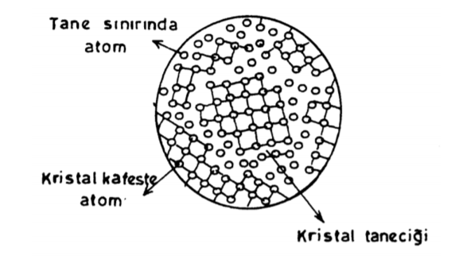
Yüzeysel Hatalar
Katılaşma sırasında, kristal çekirdeklerinin sayısına bağlı olarak, yapıları aynı ancak konumları farklı çok sayıda kristal taneciği oluşur. Kristal tanecikleri arasında kalan atomlar komşu taneciklere uyum sağlayamazlar.

